Slide 1
Ваши права, дети!

Slide 2
Земля

Slide 3
Россия

Slide 4
Мы – россияне

Slide 5
Россия – многонациональное государство.

Slide 6
Живут в России разные Народы с давних пор. Одним тайга по нраву, Другим - степной простор
Буряты
Татары

Slide 7
У каждого народа Язык свой и наряд. Один черкеску носит, Другой надел халат
Чеченцы
Киргизы

Slide 8
Один - рыбак с рожденья, Другой - оленевод,
Якуты
Коми

Slide 9
Один кумыс готовит, Другой готовит мед
Казахи
Русские

Slide 10
документ

Slide 11
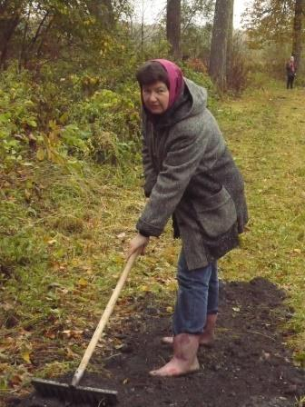
Каждый человек имеет право на труд.

Slide 12
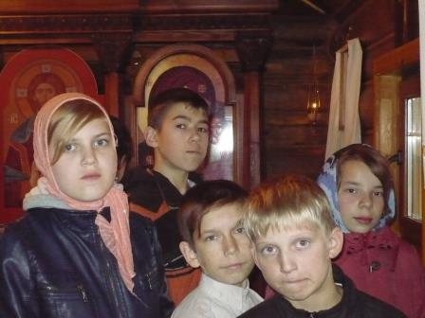
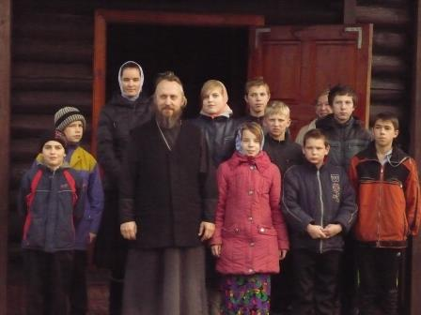
Каждый человек имеет право на выбор религии.

